Slide 1







Les autorités locales au
coeur des nouvelles dynamiques régionales
SESSION 2:
GENRE ET POLITIQUES PUBLIQUES
Nom de l’intervenant: Mme GAYE Mame Tacko DIALLO
Fonction: Consultante
Organisation:
NOUAKCHOTT
28 janvier - 1er février 2024
Cofinancé par l’Union européenne

Slide 2
NOUAKCHOTT
28 janvier - 1er février 2024
Cofinancé par l’Union européenne
GENRE ET POLITIQUES PUBLIQUES
Objectifs du Développement Durable (ODD).
Le 25 septembre 2015, 193 chefs d’Etat rassemblés à New York font ce constat : le 21ème siècle ne peut être la reproduction du siècle passé.
Au nombre de 17, ceux-ci fixent une feuille de route internationale pour le développement durable jusqu’en 2030.
Leur intuition est en effet que tous ces axes ne doivent pas être traités séparément, de manière cloisonnée, mais bien ensemble.
Le développement durable est systémique, c’est-à-dire que ses différentes facettes sont intimement liées entre elles et forment un tout.
Si un point se dégrade, cela se ressent sur l’ensemble :

Slide 3
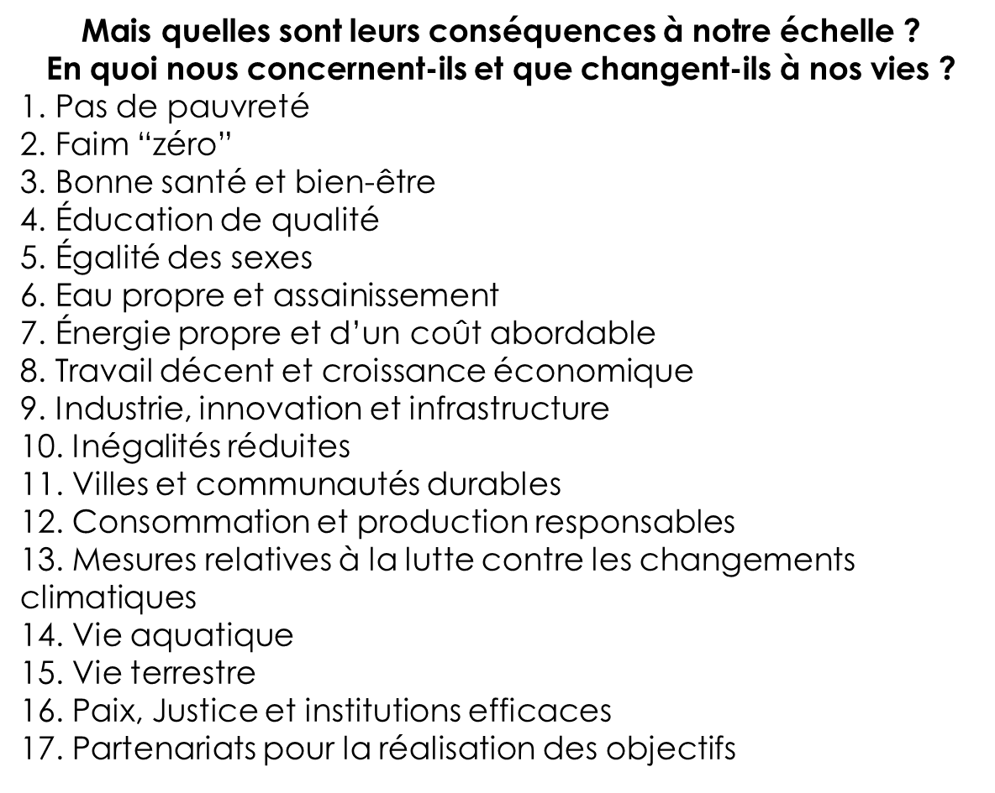

NOUAKCHOTT
28 janvier - 1er février 2024
Cofinancé par l’Union européenne
GENRE ET POLITIQUES PUBLIQUES
Objectifs du Développement Durable (ODD).
https://www.un.org/sustainabledevelopment/fr/news/communications-material/

Slide 4
NOUAKCHOTT
28 janvier - 1er février 2024
Cofinancé par l’Union européenne
GENRE ET POLITIQUES PUBLIQUES
Enjeux de genre et ODD
Au niveau économique : un égal accès des femmes aux opportunités et ressources économiques (dont l’emploi) permet d’accroitre la productivité, la production et les retombées économiques à l’échelle locale ou globale, ainsi que d’améliorer la sécurité alimentaire des populations, ...
QUELS ODD ?
Que font les politiques publiques à ce sujet?

Slide 5
NOUAKCHOTT
28 janvier - 1er février 2024
Cofinancé par l’Union européenne
GENRE ET POLITIQUES PUBLIQUES
Enjeux de genre et ODD
2. Faim “zéro”
10. Inégalités réduites
12. Consommation et production responsables

Slide 6
NOUAKCHOTT
28 janvier - 1er février 2024
Cofinancé par l’Union européenne
GENRE ET POLITIQUES PUBLIQUES
Enjeux de genre et ODD
Au niveau politique : la participation des femmes aux espaces de décisions politiques, économiques et sociaux permet
d’apporter des solutions plus adaptées à la totalité des populations concernées,
d’améliorer l’efficacité et les impacts des politiques publiques locales et nationales.
QUELS ODD ?

Slide 7
NOUAKCHOTT
28 janvier - 1er février 2024
Cofinancé par l’Union européenne
GENRE ET POLITIQUES PUBLIQUES
Enjeux de genre et ODD
11. Villes et communautés durables
16. Paix, Justice et institutions efficaces

Slide 8
NOUAKCHOTT
28 janvier - 1er février 2024
Cofinancé par l’Union européenne
GENRE ET POLITIQUES PUBLIQUES
Enjeux de genre et ODD
Au niveau urbain : la prise en compte des enjeux de genre dans l’espace public urbain, dans la visibilité des individus et dans l’accès aux services permet :
d’améliorer la contribution des femmes aux activités urbaines et le fonctionnement général de la ville.
d'améliorer leur participation aux décisions et plans d’aménagement urbains
de rendre la ville plus adaptée aux besoins des citoyens et des familles.
favoriser la circulation des femmes et leur participation aux activités économiques de la ville.
Assurer un meilleur entretien des infrastructures.
QUELS ODD ?

Slide 9
NOUAKCHOTT
28 janvier - 1er février 2024
Cofinancé par l’Union européenne
GENRE ET POLITIQUES PUBLIQUES
Enjeux de genre et ODD
3. Bonne santé et bien-être
11. Villes et communautés durables

Slide 10
NOUAKCHOTT
28 janvier - 1er février 2024
Cofinancé par l’Union européenne
GENRE ET POLITIQUES PUBLIQUES
Enjeux de genre et ODD
Au niveau social :
l’accroissement de l’accès des femmes à l’éducation et au contrôle des revenus a un impact sur l’état de santé et l’accès des enfants à la scolarisation.
l’accès des femmes aux droits et à la santé sexuelle et reproductive a un impact sur la réduction de la mortalité maternelle, l’état de santé général des femmes, l’éducation et la nutrition des enfants.
Il renforce également leurs capacités à décider pour elles-mêmes et à se protéger des violences.
QUELS ODD ?

Slide 11
NOUAKCHOTT
28 janvier - 1er février 2024
Cofinancé par l’Union européenne
GENRE ET POLITIQUES PUBLIQUES
Enjeux de genre et ODD
1. Pas de pauvreté
2. Faim “zéro”
3. Bonne santé et bien-être
4. Éducation de qualité

Slide 12
NOUAKCHOTT
28 janvier - 1er février 2024
Cofinancé par l’Union européenne
GENRE ET POLITIQUES PUBLIQUES
Enjeux de genre et ODD
Au niveau environnemental : l’accès des femmes aux énergies renouvelables, telle que l’énergie solaire, a un impact sur:
l’amélioration des modes de consommations durables des foyers,
la réduction des dépenses,
la réduction du poids du travail domestique pour les femmes.
.
QUELS ODD ?

Slide 13
NOUAKCHOTT
28 janvier - 1er février 2024
Cofinancé par l’Union européenne
GENRE ET POLITIQUES PUBLIQUES
Enjeux de genre et ODD
7. Énergie propre et d’un coût abordable
8. Travail décent et croissance économique
12. Consommation et production responsables
13. Mesures relatives à la lutte contre les changements climatiques

Slide 14
NOUAKCHOTT
28 janvier - 1er février 2024
Cofinancé par l’Union européenne
GENRE ET POLITIQUES PUBLIQUES
Enjeux de genre et ODD
● Au niveau culturel : l’accès des femmes à des lieux et financements pour la culture, permet ;
un enrichissement et diversification des productions artistiques et de la vie culturelle de la ville
de perpétuer la culture traditionnelle
de fournir un espace pour la liberté d’expression des femmes.
de favoriser une diffusion de la culture, sous ses différentes formes, au sein des familles et auprès les enfants.
QUELS ODD ?

Slide 15
NOUAKCHOTT
28 janvier - 1er février 2024
Cofinancé par l’Union européenne
GENRE ET POLITIQUES PUBLIQUES
Enjeux de genre et ODD
3. Bonne santé et bien-être
9. Industrie, innovation et infrastructure

Slide 16
NOUAKCHOTT
28 janvier - 1er février 2024
Cofinancé par l’Union européenne
GENRE ET POLITIQUES PUBLIQUES
Frise chronologique des principales déclarations internationales et régionales sur le genre
Les années 1970
1979- (Assemblée générale des Nations unies, Convention sur l’élimination de toutes les formes de discriminations à l’égard des femmes, 1979)
Les années 1990
La 4e Conférence des Nations unies sur les femmes à Beijing : des orientations ont été prises par plus de 180 États et gouvernements: Outils pour évaluer les impacts différenciés sur les hommes et les femmes
L’Union européenne adopte l’approche intégrée de l’égalité
L’outil d’analyse comparative entre les sexes (ACS) est implanté à l’échelle fédérale au Canada.
Le gouvernement du Québec développe l’analyse différenciée selon les sexes (ADS).
La Charte Africaine des Droits et du Bien Etre de l’Enfant de 1990 ratifiée le 29 Août 1998

Slide 17
NOUAKCHOTT
28 janvier - 1er février 2024
Cofinancé par l’Union européenne
GENRE ET POLITIQUES PUBLIQUES
Frise chronologique des principales déclarations internationales et régionales sur le genre
Les Années 2000
2000-2015 : Objectifs du millénaire pour le développement (OMD)
Protocole à la Charte Africaine des Droits de l’homme et des Peuples relatifs aux droits de la femme en 2003 signé par le Sénégal le 27 Décembre 2004 ;
La Déclaration Solennelle des Chefs d’Etat et de Gouvernement sur l’égalité entre les hommes et les femmes en Afrique (AddisAbeba 2004) ;
Plan d’action de Maputo 2007-2010 ;
2015-2030 : Objectifs de développement durable (ODD) adoptés par l’Assemblée générale des Nations Unies
Résolutions « Femmes, paix et sécurité » adoptées par le Conseil de sécurité des Nations Unies depuis 2000,
La Stratégie de la Francophonie pour l’égalité entre les femmes et les hommes. En 2020 le guide pratique de l’AIMF
Notes:
Ces engagements internationaux se déclinent à différents niveaux politiques et de décision, du niveau pays au niveau européen et multilatéral (Organisation Internationale de la Francophonie).
AVEC la frise on voit l’accélération à partir des années 2000 des déclarations et engagements internationaux.

Slide 18
NOUAKCHOTT
28 janvier - 1er février 2024
Cofinancé par l’Union européenne
GENRE ET POLITIQUES PUBLIQUES
Messages
Il faut intervenir pro-activement pour déconstruire le biais masculin des politiques publiques qui entérinent la séparation sphère privée = femme/sphère publique = hommes, prolongent des stéréotypes et renforcent la domination masculine (violences faites aux femmes en sont la manifestation extrême).
ODD : la transversalité du genre est plus visible dans les ODD (2015-2030) que dans les OMD (2005-2015) mais beaucoup reste à faire pour concrétiser la prise en compte de cette dimension.
Depuis 50 ans, les cadres internationaux sur l'égalité de genre sont des jalons, l’adhésion des Etats doit se traduire dans les politiques publiques y compris le niveau territorial. Le plaidoyer de la société civile est souvent nécessaire.

Slide 19
NOUAKCHOTT
28 janvier - 1er février 2024
Cofinancé par l’Union européenne
GENRE ET POLITIQUES PUBLIQUES
Références
Référence GUIDE
Page 5 : Utiliser les exemples fournis pour faire le lien avec les ODD
Page 7 : Les déclarations. Ajouter des engagements régionaux, comme le Protocole de MAPUTO.
Page 10 (eau et assainissement) et Pages 12 + 13 (santé) : exemples de l’importance du genre dans des domaines clefs, à étendre à d’autres thématiques des ODD.
Liens bibliographie et sources de données
Voir section 2 du dossier ressources et section 4 pour des exemples de politiques

